Slide 1
«Отравляющая педагогика» Комплекс воспитательных воздействий, которые ведут к развитию травмированной личности
Подготовила: педагог-психолог
МБДОУ «детский сад «Цветик - семицветик»
Е.Д.Гончаренко

Slide 2

Наказывая, подумай – зачем?

Slide 3
7 правил для всех:
Наказание не должно вредить здоровью – ни физическому, ни психическому.
Если есть сомнения: наказывать или нет – не наказывайте.
За 1 раз – одно наказание.
Срок давности.
Наказание – прощение.
Ребенок не должен бояться наказания
Без унижения.

Slide 4
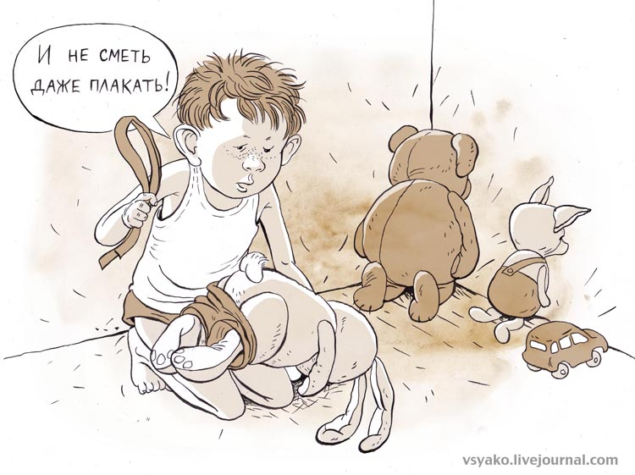
Насилие рождает монстров

Slide 5
Утверждения «Отравляющей педагогики», которые неизбежно ведут к травматизации личности ребенка:
Родители хозяева (не слуги!) зависимого от них ребенка
Родители определяют, что хорошо, а что плохо.
Ребенок несет ответственность за их гнев. Если родители сердятся – виноват он.
Родители всегда должны быть защищены.
Детское самоуважение создает угрозу родителю.
Ребенок должен быть сломлен, и чем раньше, тем лучше.
Все это должно произойти, пока ребенок еще совсем маленький, что бы ребенок «не заметил» этого, и не был в состоянии разоблачить родителей.

Slide 6
Жизненные установки травмированных детей:
Любовь – это обязанность.
Ненависть может уйти, если попросить прощения.
Дети не заслуживают уважения просто потому, что они дети.
Обида – делает ребенка сильнее
Высокая самооценка – вредна
Низкая самооценка – делает людей альтруистами
Нежность (сильная любовь) вредна
Удовлетворять детские желания – не правильно.

Slide 7
Жизненные установки травмированных детей:
Суровость, грубость и холодность – хорошая подготовка к жизни.
Притвориться благодарным – лучше, чем честная неблагодарность.
То, как вы себя ведете, важнее того, что вы на самом деле есть.
Родители – не переживут, если их обидеть.
Сильные чувства – вредны.
Родители – не могут говорить глупости, или быть виноватыми.
Родители всегда правы

Slide 8
Основные ориентиры позитивной педагогики:
Любите своего ребенка
Уважайте ценности ребенка
Осознайте собственные ошибки
Подавайте хороший пример
Старайтесь узнать из его поведения:
  а) о индивидуальности ребенка
  б) о родительских чертах
  в) об эмоциональной жизни ребенка

Slide 9
Все получиться!!!

